Slide 1
CHÀO MỪNG CÁC EM ĐẾN VỚI TIẾT TIẾNG VIỆT!

Slide 2
Bài 12: Bờ tre đón khách
Tiết 3: Viết

Slide 3
YÊU CẦU CẦN ĐẠT
Nghe – viết đúng chính tả 2 khổ thơ trong bài Bờ tre đón khách
Trình bày đúng khổ thơ, biết viết hoa các chữ cái đầu mỗi câu thơ.
Làm đúng các bài tập chính tả phân biệt d/gi; iu/ưu; ươc/ươt.

Slide 4
1. Nghe - viết: Bờ tre đón khách (từ Bờ tre quanh hồ đến Đậu vào chỗ cũ).
Bờ tre đón khách
Bờ tre quanh hồ Suốt ngày đón khách Một đàn cò bạch Hạ cánh reo mừng Tre chợt tưng bừng Nở đầy hoa trắng.
Đến chơi im lặng Có bác bồ nông Đứng nhìn mênh mông Im như tượng đá. Một chủ bói cá Đỗ xuống cành mềm Chú vụt bay lên Đậu vào chỗ cũ.
Từ khó, dễ viết sai chính tả

Slide 5
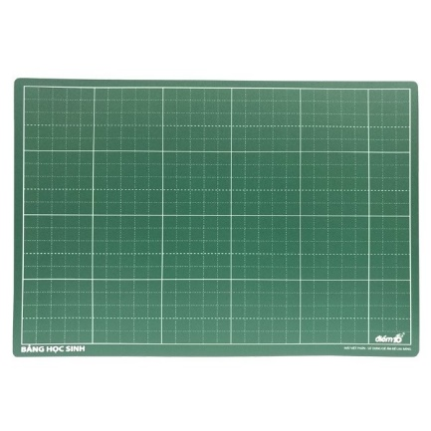
VIẾT TỪ KHÓ
bờ tre
quanh
reo mừng
im lặng

Slide 6
Khi trình bày đoạn thơ, cần cách lề mấy ô li?
Đoạn thơ cần viết hoa những chữ nào?
Nhận xét về cách trình bày giữa hai khổ thơ?
Viết cách lề 2 ô li
Viết hoa chữ cái đầu mỗi dòng thơ, hết mỗi dòng thơ cần xuống dòng.
Cách một dòng khi viết hết một khổ thơ.

Slide 8
PPTtemplate http://www.1ppt.com/moban/
Nghe – viết

Slide 9
2. Chọn d hoặc gi thay cho ô vuông.
Cây dừa xanh toả nhiều tàu
Dang tay đón gió, gật đầu gọi trăng.
(Theo Trần Đăng Khoa)

Slide 10
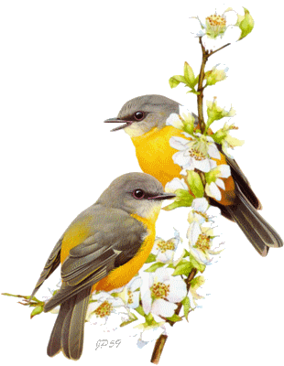
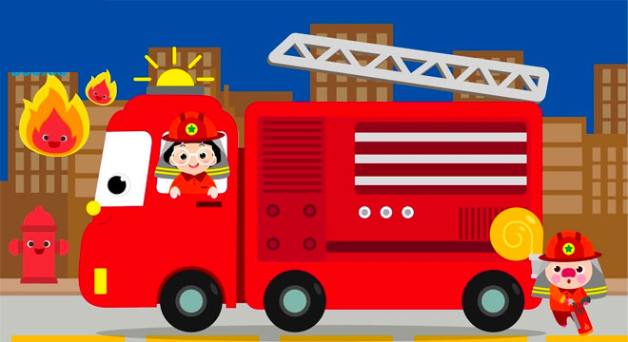
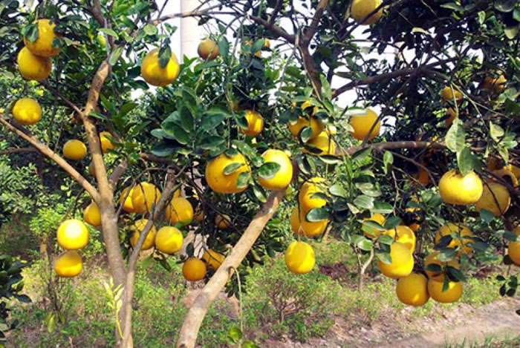
3. Chọn a hoặc b.
a. Chọn iu hoặc ưu thay cho ô vuông.
- Xe c hoả chạy như bay đến nơi có đám cháy.
- Chim hót r rít trong vòm cây.
- Cây bưởi nhà em quả sai tr cành.
ưu
iu
iu

Slide 11
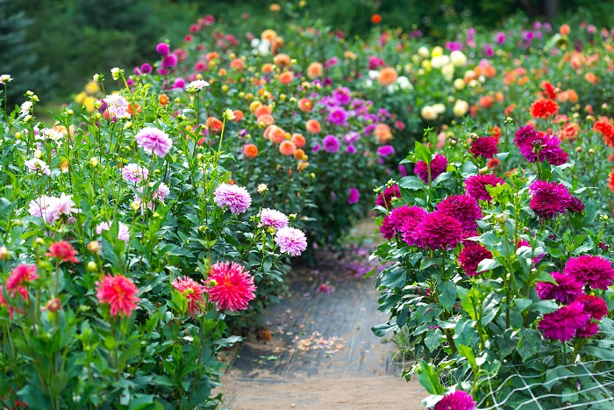
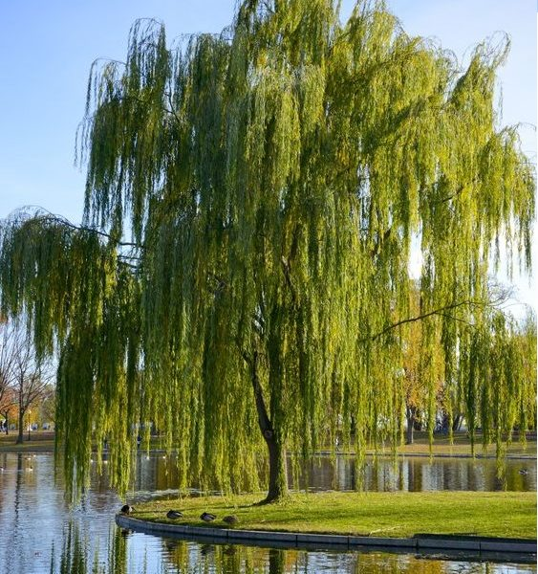
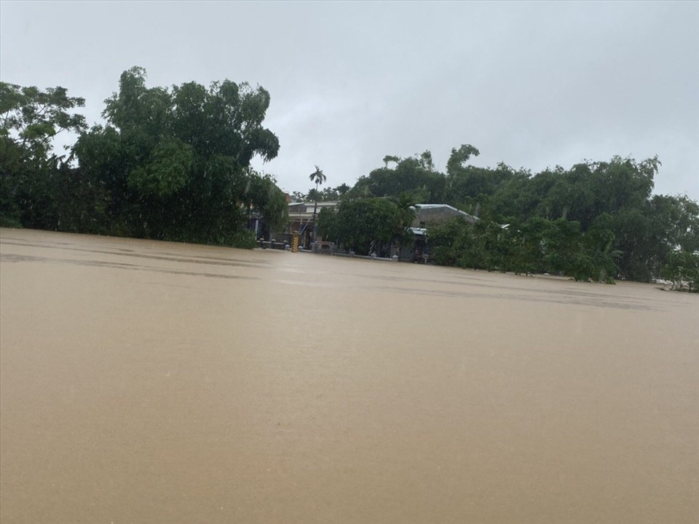
3. Chọn a hoặc b.
b. Chọn ươc hoặc ươt thay cho ô vuông.
- Hoa thược d nở rực rỡ trong vườn.
- Những hàng liễu rủ th tha bên hồ.
- N ngập mênh mông.
ươc
ươt
ươc

Slide 12
Tạm biệt và hẹn gặp lại các con vào những tiết học sau!

